Slide 1
সবাইকে স্বাগতম

Slide 2
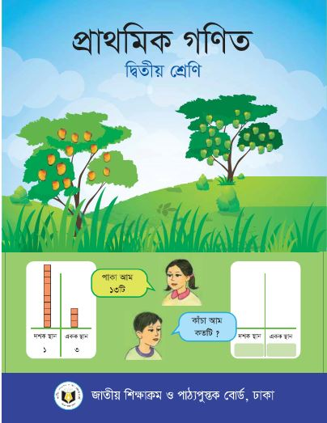
পরিচিতি
মোঃআতাউর রহমান সুজন
সহকারী শিক্ষক
২ নং দড়িজাহাঙ্গীরপুর সরকারি প্রাথমিক বিদ্যালয়
তারাইল, কিশোরগঞ্জ।
স্কুল কোডঃ 91305040105
Email: ataurgpt76@gmail.com
বিষয়ঃ প্রাথমিক গণিত
শ্রেণিঃ ২য়
পাঠঃ বিয়োগ
সময়ঃ ৪০ মিনিট

Slide 3
ছবি দেখে বলি
কয়টি পাখি রইল?
৪-২=২টি
কয়টি পাখি চলে গেল?
২টি
এখানে কয়টি পাখি? ৪টি
এখানে আমরা বিয়োগ করলাম

Slide 4
আজ আমরা শিখব...
বিয়োগ ( হাতে না রেখে )

Slide 5
শিখনফল
পাঠ শেষে শিক্ষার্থীরা..........
১০.২.১ হাতে না রেখে দুই অংক বিশিষ্ট সংখ্যা থেকে অনূর্ধ্ব দুই অংকের সংখ্যার উপর-নিচে ও পাশাপাশি
বিয়োগ করতে পারবে।

Slide 6
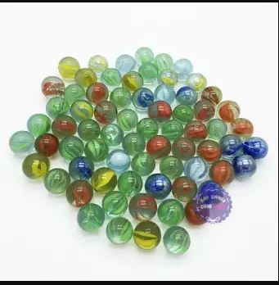
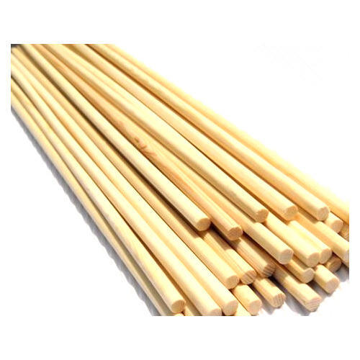
বাস্তব উপকরণের ব্যবহার
শ্রেণি কক্ষে কাঠি ও মার্বেলের মাধ্যমে যোগের ধারণা প্রদান।

Slide 7
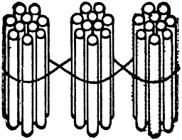
অর্ধ-বাস্তব পর্যায়
থেকে
৫৬ টি কাঠি
২৪ টি কাঠি
বাদ দিলে থাকে
৩২ টি কাঠি

Slide 8
বস্তুনিরপেক্ষ পর্যায়
দশক
একক
প্রথমে আমরা এককের অংক বিয়োগ করি
৫ ৬
$−$২ ৪
৬
$$−$$
৪
=
২
এখন আমরা দশকের অংক বিয়োগ করি
৩
২
৫
$$−$$
২
=
৩

Slide 9
বস্তু নিরপেক্ষ পর্যায়
এবার দশক অংক দুইটি যোগ করে দশকের ঘরে ফল লিখতে হবে
বোর্ড থেকে অংকটি তোমাদের খাতায় লিখে নাও!
দশক
একক
দশক
একক
একক
একক
দশক
একক
দশক
একক
দশক
দশক
৩
৫
২
৬
৫৬-2৪=
৩+২
2+4
(৫-২)
(৬-4)
32+24=

Slide 10
৩ ২
+ ২ ৪
বোর্ডে অংকটি কীভাবে করতে হবে তা পাশের জনের সাথে আলোচনা কর

Slide 11
বোর্ডে এসে অংকটি কর
৩ ২
+ ২ ৪
৩ ২
+ ২ ৪
৫
৬
৫
৬
উহ্লামং মার্মা বোর্ডে এসে অংকটি কর

Slide 12
সময়ঃ ৫ মি.
দল নং-১
৪৫+২৩=
দল নং-২
৩ ২ +১ ৭

Slide 13
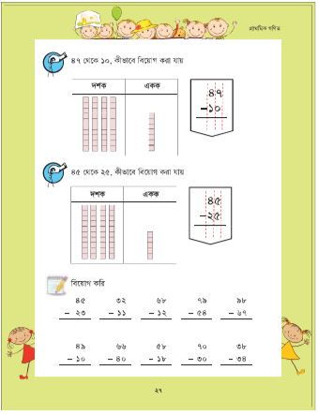
বইয়ের ২৭ নং পৃষ্ঠা বের করি

Slide 14
?
রেজার ৩৭টি কাগজ ছিল। সে এর থেকে মিনাকে
১৪ টি কাগজ দিল। রেজার কাছে কতটি কাগজ রইল।
৩৭-১৪=
২৩টি

Slide 15
বাড়ি থেকে সমাধান করে আনবে।
৭০ -২০
৪৭
- ২২
৮৩
- ৬৫
৯0
- ৭৮
৫৬
- ৪০

Slide 16
সকলকে ধন্যবাদ

